Slide 1
Notas científicas

Slide 2
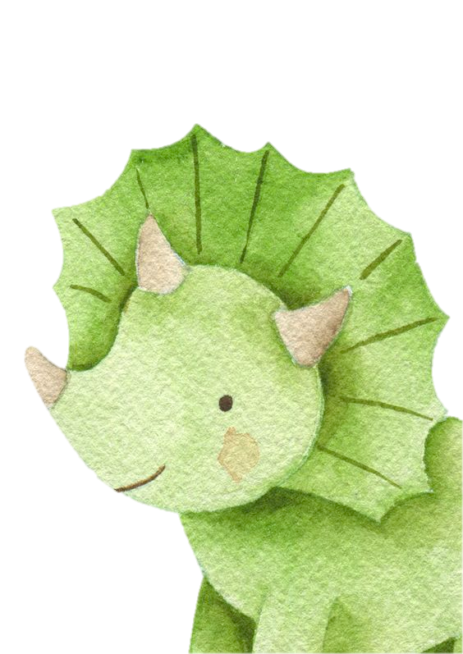
Dinosaurios
Los dinosaurios eran un grupo tremendamente variado de animales. Algunos dinosaurios eran herbívoros, algunos eran depredadores, otros vivían en manadas, algunos tenían cuernos y otros tenían caparazón, pero a pesar de todas estas diferencias, había cosas que todos los dinosaurios tenían en común.
Los dinosaurios vivieron hace entre 250 y 65 millones de años, desde el comienzo del período Triásico hasta el final del período Cretácico.
Los dinosaurios eran animales terrestres, y (la mayoría) no podían volar.
Los dinosaurios eran reptiles, pero no del todo como los conocemos hoy en día. Mientras que los reptiles tienen poco o ningún control interno sobre la temperatura corporal (es decir, son ectodérmicos o de “sangre fría”), hay evidencia de que algunos dinosaurios eran endotérmicos o de “sangre caliente”.
Los dinosaurios vivieron en la Era Mesozoica, que también se conoce como la ‘Era de los Reptiles’. La Era Mesozoica comenzó hace alrededor de 252 millones de años, y terminó hace unos 66 millones de años. Se subdivide en tres períodos más pequeños: los periodos Triásico, Jurásico y Cretáceo.

Slide 3
Nacimiento de los dinosaurios
Los dinosaurios eran animales ovíparos. Podían poner entre 20 y 40 huevos, que medían entre 30 y 60 centímetros y los depositaban en nidos que excavaban en la tierra. Posteriormente, los enterraban con la ayuda de arena, hojas o cualquier otro elemento capaz de proteger a sus crías de otros dinosaurios que quisiera robarlos o comérselos. En ocasiones, estas excavaciones eran abiertas, por lo que los dinosaurios invertían energía para que la cáscara de los huevos fuera de colores y se pudieran camuflar en el entorno. Con el paso de los años, se comprobó la existencia de numerosos nidos de dinosaurio en un mismo lugar, lo que hace pensar que los adultos llevaban a cabo medidas de cooperación para controlar y proteger a todos los huevos de la manada.
https://www.tvpublica.com.ar/post/como-nacian-los-dinosaurios

Slide 4
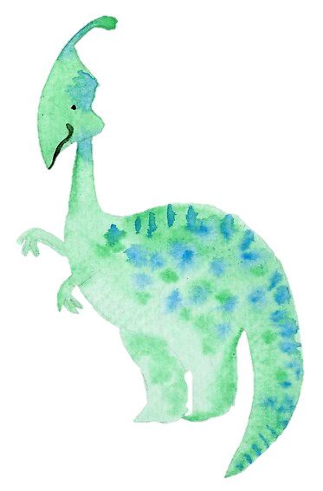
Hábitat
El Jurásico se divide en Inferior, Medio y Superior, también conocidos como Lias, Dogger y Malm Pangea empieza a dividirse. En el período Jurásico, grandes porciones de tierra quedaron cubiertas de mares poco profundos, y los vientos procedentes del mar llevaron la lluvia a zonas que hasta entonces eran desiertos. La Tierra se lleno de bosques y junglas destacando familias como las coníferas acompañadas de diferentes tipos de helechos y palmeras. En el jurásico aparecieron las primeras ranas y los cocodrilos ya campaban a sus anchas.
http://www.pekegifs.com/dinosaurios/El-hatitat-de-los-Dinosaurios.htm

Slide 5
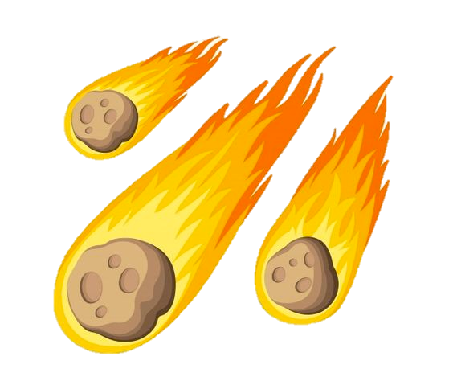
Extinción
Durante 160 millones de años, los dinosaurios fueron la especie que dominaba al resto, y el impacto de un meteorito, en concreto un asteroide que golpeó la Tierra, motivó que se produjera una extinción masiva de la mitad de las especies que vivían en el planeta.
El meteorito en cuestión, según los expertos, conllevó una fuerza mil millones superior a una bomba atómica, lo que hizo que en muy pocos días cambiase la temperatura hasta tal punto, que el planeta se volvió gélido y se produjeron terremotos y tsunamis en la Tierra.
https://www.guiainfantil.com/articulos/educacion/aprendizaje/por-que-desaparecieron-los-dinosaurios/#:~:text=Durante%20160%20millones%20de%20a%C3%B1os,que%20viv%C3%ADan%20en%20el%20planeta.

Slide 6
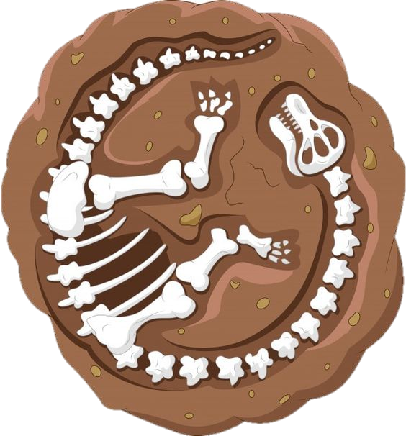
Fósiles
Se dice que los restos de formas de vida muerta preservadas, o signos de vida forman huellas de vida, que están fosilizadas. Esto puede suceder si un cuerpo, planta o signo de vida queda atrapado en alquitrán o ámbar, congelado o momificado. También puede ocurrir si una de estas cosas está cubierta de agua y una sustancia húmeda como lodo cae sobre ella. Si más y más capas de lodo – sedimentos – lo cubren, la presión hace que las capas inferiores se endurezcan, y el cuerpo finalmente es reemplazado por roca
Hay evidencia de que los huesos de dinosaurios fosilizados han sido descubiertos por miles de años. En China, primero se pensó que los huesos de dinosaurios eran huesos de dragón, y en Europa, se pensaba que pertenecían a gigantes y otras formas de vida que se encuentran en la Biblia.
Los fósiles solían encontrarse en capas de sedimentos, conocidos como estratos, y en la década de 1790, el geólogo británico William Smith sugirió que las capas inferiores de los estratos son más antiguas que las capas superiores. Esto significaba que los fósiles en la misma capa tenían probablemente la misma edad.
https://dinoland.com.pe/consejos-para-que-el-cumpleanos-de-tu-hijo-sea-un-exito-10/

